Slide 1
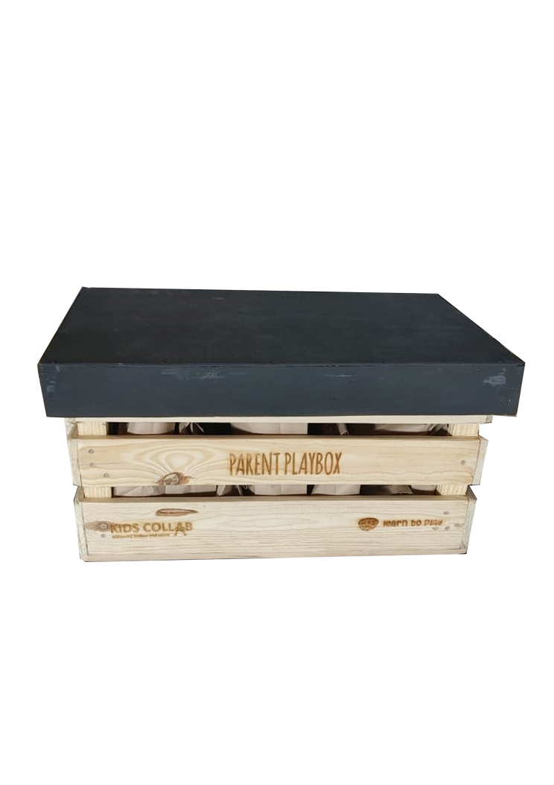
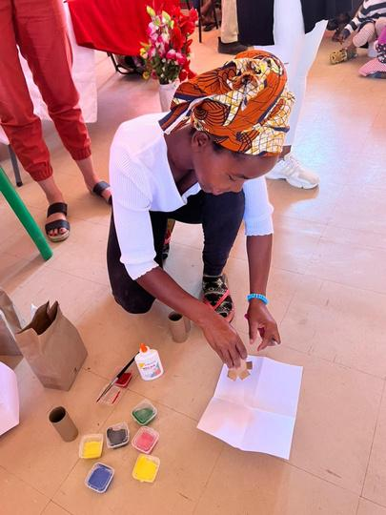
Reallygreat Community
the parent playbox
Parent PlayBox ke sesebelisoa se felletseng se etselitsoeng ho matlafatsa batsoali ho tshehetsa thuto le ntshetsopele ea ngoana oa bona ka mesebetsi e monate le e hohelang. Ke sesebelisoa se phethahetseng sa ho ntlafatsa lilemo tsa bongoana tsa ngoana oa hao lapeng!
Etsa kopo ea ho fumana e le nngoe!
Seo o se fumanang:
Eba karolo ea morero oa Parent PlayBox kajeno mme o qale papali e monate ea ho sibolla, le menyetla e sa feleng le ngoana oa hao!
Seboka sa koetliso
PlayBox e tletse ka mesebetsi le lisebelisoa
Ho fihlella sehlopha se koetsoeng sa tshehetso ea sechaba
ho fumana ho eketsehileng:
www.changex.org (Batla Parent PlayBox)
[Lebitso la moqali] [Lintlha tsa bohokahanyi]

